Slide 1
Bài 102
KHỐI LẬP PHƯƠNG,
KHỐI HỘP CHỮ NHẬT
(Sách giáo khoa Toán 3 - Tập hai - Trang 18)

Slide 2
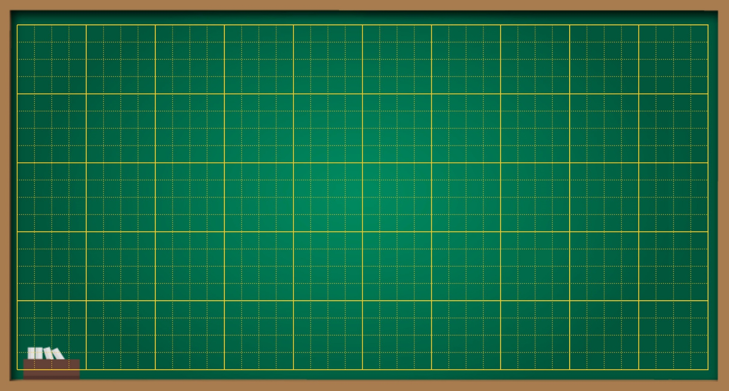
Thứ … ngày … tháng … năm ….
Bài 102
Khối lập phương, khối hộp chữ nhật

Slide 3
THỰC HÀNH
LUYỆN TẬP

Slide 4
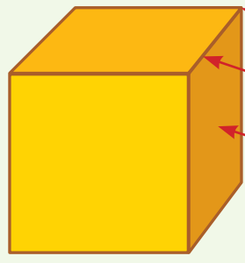
a) Khối lập phương
Đỉnh
Cạnh
Mặt
Khối lập phương có 8 đỉnh, 12 cạnh, 6 mặt. Các mặt của khối lập phương đều là hình vuông.

Slide 5
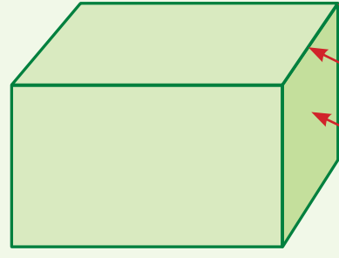
a) Khối hộp chữ nhật
Đỉnh
Cạnh
Mặt
Khối hộp chữ nhật có 8 đỉnh, 12 cạnh, 6 mặt. Các mặt của khối hộp chữ nhật đều là hình chữ nhật.

Slide 6
VẬN DỤNG

Slide 7
DẶN DÒ
1.
2.

Slide 8
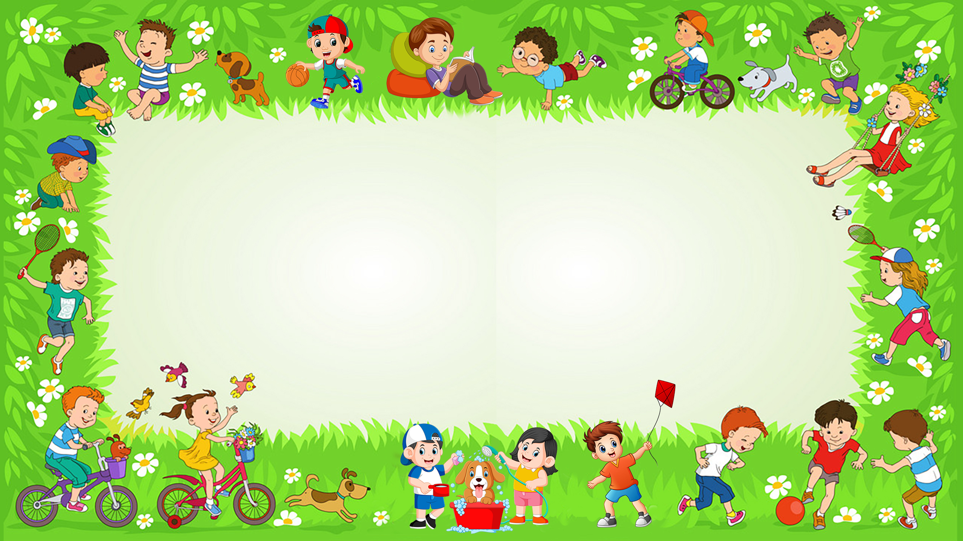
Chúc các em học tốt

Slide 9
Tạm biệt các em!

